Slide 1
Semana N° 1: Primera clase. Introducción a la ciencia y tecnología andina ancestral y al Medio Ambiente y Desarrollo Sostenible.
Facultad de Ciencias Naturales y Matemática
Asignatura: Medio Ambiente y Desarrollo Sostenible
Dr. Fredy Salinas Melendez
Semestre Académico 2025 - II

Slide 2
ASIGNATURA: MEDIO AMBIENTE Y DESARROLLO SOSTENIBLE CÓDIGO: 100556
Introducción
Buenos días señores estudiantes de la asignatura: “Medio Ambiente y Desarrollo Sostenible” su profesor: Fredy Salinas Meléndez, los saluda y desarrollaremos la asignatura que es teórico práctico.
Origen del universo
Origen de la vía láctea.
Origen del sistema planetario solar.
Origen de la tierra
Origen de la vida.
La Ciencia y la Tecnología Andina es la herencia mas preciada que tenemos, es tiempo de aprender del pasado y prepararnos para el futuro.
Origen del universo.

Slide 3
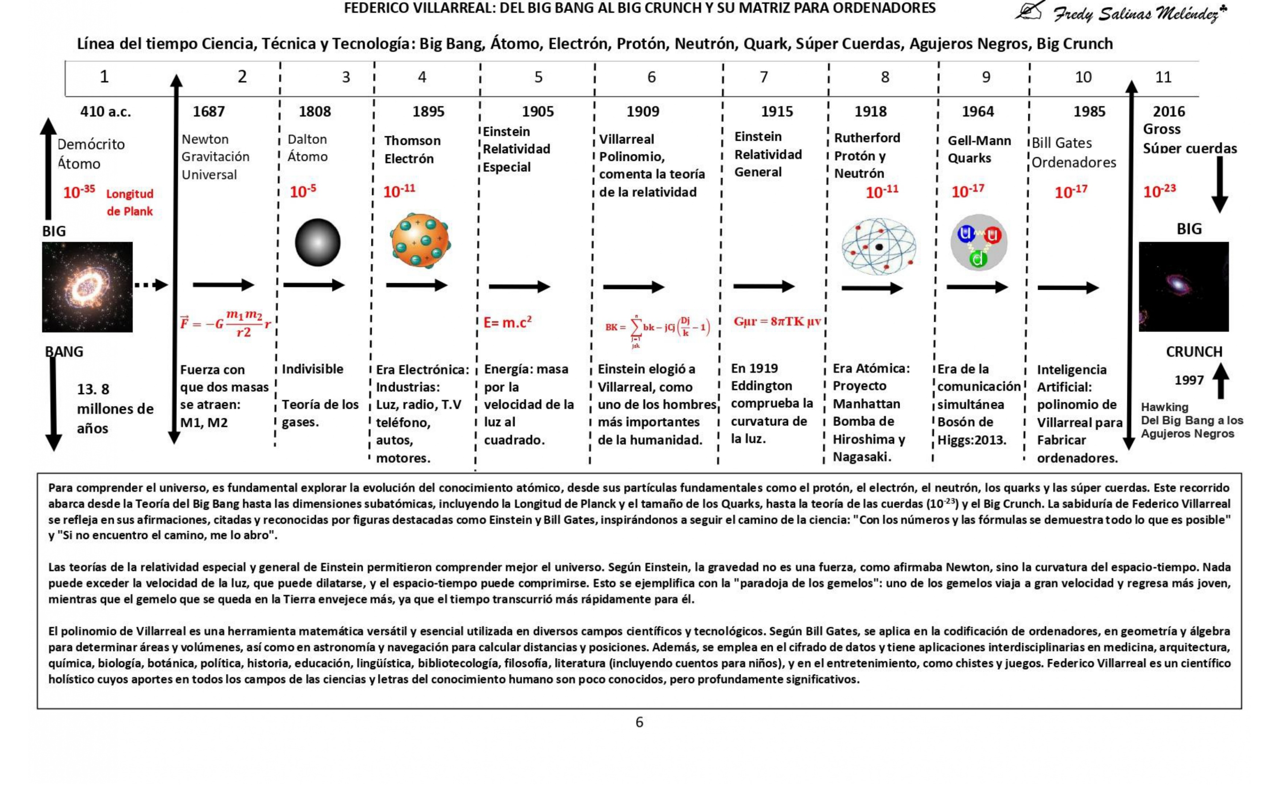
¿HASTA DÓNDE LLEGO EL HOMBRE A CONOCER LAS SUBPARTICULAS DEL ATOMO?

Slide 4
comentario

Slide 5
Origen del universo
Teoría del Big Bang es cómo los astrónomos explican la forma en que comenzó el universo. Es la idea de que el universo comenzó como un solo punto, luego se expandió y se estiró para crecer tanto como lo es ahora, ¡y todavía se está extendiendo.
¿Qué edad tiene el universo?
El resultado reportado en 2001 fue H0=72 km/s/Mpc, y entonces la nueva edad del Universo resultó ser 13.6 mil millones de años

Slide 6
origen de la vía láctea
Formación de la Vía Láctea
La formación de la galaxia tuvo lugar hace alrededor de 12 o 13 mil millones de años, una edad muy próxima a la estimada para el cosmos entero, y tuvo su inicio en el material de los cúmulos globulares que componen el halo estelar.

Slide 7
Origen de la tierra
La Tierra es el mayor de los planetas interiores y se creó como todos los planetas restantes del Sistema Solar, hace aproximadamente 4.6 miles de millones de años. La Tierra primigenia se formó por la colisión y fusión de fragmentos de rocas más pequeños, de los denominados planetesimales.

Slide 8
Origen de la vida
El surgimiento del estudio de la vida tiene sus orígenes en la Antigua Grecia de la mano de Aristóteles (384 a. C.-322 a. C.), quien es considerado el primer naturalista. Desde entonces, y por muchos siglos, las investigaciones sobre los seres vivos continuaron sin ser reconocidas por su estatus científico. Ya en el siglo XX, la Biología fue denostada por el Círculo de Viena 1 , el cual concebía a la Física como modelo de ciencia (Lorenzano, 2001; 2002). Las críticas más importantes desde la filosofía y la epistemología de las ciencias a la Biología fueron, como desarrollaremos a continuación, la ausencia de leyes, el empobrecido grado de matematización en sus sistemas de clasificación, y la imposibilidad de falsar muchas de sus hipótesis.
La Biología comenzó a ser vista como una ciencia respetable y autónoma. Muchos de estos cambios fueron propiciados por verdaderas revoluciones científicas, como la generada por el naturalista inglés Charles Darwin, con la publicación de su libro Sobre el origen de las especies por medio de la selección natural en 1859.

Slide 9
Lucy la madre de la humanidad
Lucy, una mujer que vivió hace 3,2 millones de años, en África, es la abuela de la humanidad, descubierta por el equipo de Donald Johanson el 24 de noviembre de 1974 en Etiopía. Fue una hembra que medía poco más de un metro, tenía las piernas muy similares a las de los humanos, vivió unos 22 años y pesó unos 28 kilos. Una de las características más reveladoras de Lucy es que, al pertenecer al sexo femenino, se descubrió que había tenido hijos. El camino evolutivo del Homo sapiens - sapiens ha sido secular, siguiendo mutaciones fisiológicas, anatómicas, fonológicas y culturales, siendo la lengua el pilar más importante que ocurrió hace unos 2 millones de años, permitiéndole una mejor comunicación para su convivencia y evolución cualitativa cultural.
Luego lograría alcanzar la ciencia, conjunto de conocimientos obtenidos mediante la observación y el razonamiento sistemáticamente estructurados de los que se deducen las leyes científicas. La tecnología, complemento de instrumentos o herramientas, vale decir es la aplicación de la ciencia. La religión, forma de vida y/o una búsqueda de respuestas con respecto a la vida y la muerte, se define como sagrado y con un contexto espiritual, representado por uno o varios dioses. La filosofía, estudio de las causas y los efectos de las cosas naturales, especialmente sobre el hombre y el universo. Y la cultura, son las creaciones y recreaciones artísticas de folclor, cuento, canto, poesía, música, danza, teatro, pintura, arquitectura, escultura; su máxima expresión, constituye la identidad de los pueblos o naciones. Conocer este secular camino del hombre, ha sido fundamental para “conocerte a ti mismo”.

Slide 10
Medio Ambiente y Desarrollo Sostenible
¿Cuál es el concepto de Medio Ambiente?
El medio ambiente es el entorno que afecta a los seres vivos y que condiciona sus circunstancias vitales. Las condiciones (físicas, económicas, culturales, etc.) de un lugar, un grupo o una época. ... Conjunto de características típicas de un determinado lugar del Perú: ej. ambiente de la selva.
¿Cómo define el medio ambiente la ONU?
Los ecosistemas se definen como la interacción entre los organismos vivos (plantas, animales, personas) y su entorno. Esto incluye a la naturaleza, pero también a los sistemas creados por el hombre, como las ciudades o las tierras de cultivo.
¿Qué es el medio ambiente y un ejemplo?
Los seres vivos, el suelo, el agua, el aire, los objetos físicos fabricados por el hombre y los elementos simbólicos (como las tradiciones, por ejemplo) componen el medio ambiente. La conservación de éste es imprescindible para la vida sostenible de las generaciones actuales y de las venideras.

Slide 11
Desarrollo Sostenible
¿Qué es el desarrollo sostenible?
De acuerdo a su definición, el Desarrollo Sostenible busca satisfacer las necesidades de las generaciones presentes sin comprometer las posibilidades de las generaciones del futuro, contando con tres factores claves: sociedad, economía y medio ambiente.
¿Qué es el desarrollo sostenible y sus características?
Es el llamado desarrollo sostenible. ... Es aquel desarrollo que consume los recursos de una manera respetuosa con el medio ambiente, es decir, hacen una buena gestión de los recursos para que siempre se disponga de recursos en el presente y para las generaciones futuras.
¿Cómo se pone en práctica el desarrollo sustentable?
Rechaza bolsas, popotes, envolturas y empaques no necesarios. OPTIMIZA EL USO DE PLÁSTICO Reutiliza y aprovecha al máximo: rellena en tu casa botellas de agua y compra productos a granel. LLEVA BOLSAS REUTILIZABLES AL SUPERMERCADO Ni plástico ni cartón. Utiliza bolsas de tela y fibras naturales.

Slide 12
Medio Ambiente y Desarrollo sostenible del Perú
Las expresiones desarrollo sostenible, desarrollo sustentable²​ y desarrollo perdurable​ se aplican al principio organizador para alcanzar los objetivos de desarrollo humano y al mismo tiempo sostener la capacidad de los sistemas naturales de proporcionar los recursos naturales y los servicios del ecosistema en función de los cuales dependen la economía y la sociedad, atendiendo -muy especialmente- la preservación de sitios históricos y culturales.
En resumen, el desarrollo sostenible o sustentable es un concepto desarrollado hacia el fin del siglo XX como alternativa al concepto de desarrollo habitual, haciendo énfasis en la reconciliación entre el bienestar económico, los recursos naturales y la sociedad, evitando comprometer la posibilidad de vida en el planeta, ni la calidad de vida de la especie humana.
Estos dos conceptos de Medio Ambiente y Desarrollo Sostenible implican por añadidura mayor sustentabilidad del medio ambiente. ​

Slide 13
Resumen
Señores alumnos buen día, hoy trataremos el tema introducción a la ciencia y tecnología de la civilización del antiguo Perú, aplicando los conceptos de Medio Ambiente y Desarrollo Sostenible, tema poco abordada en nuestro sistema educativo nacional. Se piensa que la ciencia es solamente lo que esta programado en la curricular actual, se ignora y/o se excluye nuestra ciencia y tecnología andina, talvez sea por que no hablamos nuestra lengua quechua asociada a la pobreza y al hombre altoandino, concepto que no comparto, demostraremos que la ciencia y tecnología esta vigente.
No olvidemos que la cultura Caral (5,000) una de las culturas que mas aportes ha dado a la humanidad, se sustenta en 5 pilares científicos.
Lengua
Ciencia
Tecnología
Filosofia (Religión)
Arte

Slide 14
La Civilización del antiguo Perú
Es todo conocimiento material e inmaterial (creencias, valores, comportamientos, razonamientos y objetos concretos). Es la expresión del pensamiento y sentimiento que identifica a un determinado grupo de personas, surge de sus vivencias en un determinado espacio histórico; significa el cultivo del espíritu humano y de las facultades intelectuales del hombre.
Decía Kant que una de las mejores formas de alcanzar la liberación del ser humano es a través del conocimiento, esto se vuelve particularmente cierto en el caso de la ciencia.
Pues es la única llave cultural de la que dispone la humanidad para librarse de los grilletes de la superstición. “La alegría de ver y entender es el más perfecto don de la naturaleza.”
La racionalidad andina no tiene una concepción racionalista o empirista de la “ciencia” en el sentido de la episteme, objeto último del nous humano, sino que considera la ‘ciencia’ (el ‘saber’) como el conjunto de sabidurías (sophia) colectiva acumulada y transmitida a través de generaciones.
Caral, civilización peruana, hace 5000, contemporánea con las culturas de Egipto, India, Sumeria, China, fue declarada Patrimonio de la Humanidad por el Comité del Patrimonio Mundial de la Unesco,
Se reconoció así que Caral es distinguido por su antigüedad, complejidad arquitectónica con edificios piramidales, plazas, su diseño y la extensión urbana. De esta manera, Caral se añade a los otros 10 sitios turísticos ya reconocidos como Patrimonio de la Humanidad en el Perú.

Slide 15
Relación entre la Civilización del Perú Antiguo y el Medio Ambiente
La historia de las civilizaciones antiguas está intrínsecamente ligada al entorno natural en el que se desarrollaron. En el caso del Perú antiguo, la interacción con el medio ambiente no solo definió la ubicación de los asentamientos humanos, sino también la cultura, las prácticas sociales y el desarrollo económico de estas sociedades. Desde las costas hasta las alturas de los Andes, los pueblos peruanos demostraron una capacidad excepcional para adaptarse a sus paisajes, creando civilizaciones que prosperaron en armonía con su entorno.
Esta relación entre el ser humano y la naturaleza es fundamental para comprender cómo se formaron las civilizaciones en el Perú antiguo y cómo lograron florecer en uno de los territorios más geográficamente diversos y desafiantes del planeta.

Slide 16
Antecedentes de la Civilización del Perú Antiguo y su Relación con el Medio Ambiente
Poblamiento y Medio Ambiente: El proceso de poblamiento en el Perú antiguo estuvo profundamente influenciado por las características geográficas y climáticas del territorio. Las comunidades humanas se establecieron en áreas donde podían acceder a recursos naturales esenciales como agua, suelos fértiles, y materiales de construcción. Por ejemplo, los asentamientos en la costa aprovecharon el acceso al mar y los ríos para la pesca y la agricultura, mientras que en los Andes, las terrazas agrícolas fueron un ejemplo de adaptación al entorno montañoso.
Cultura y Medio Ambiente: La cultura de las civilizaciones del Perú antiguo refleja una relación intrínseca con el medio ambiente. Las expresiones artísticas, la arquitectura y las prácticas agrícolas estaban profundamente conectadas con la naturaleza. Por ejemplo, los sistemas de riego avanzados como los acueductos y las canales muestran cómo estas culturas trabajaban en armonía con el entorno para maximizar la producción agrícola. Además, la religión y las festividades, como las ceremonias dedicadas a los dioses de la naturaleza, muestran el respeto y la reverencia que estas sociedades tenían por su entorno natural.
Civilización y Medio Ambiente: El desarrollo de civilizaciones avanzadas en el Perú antiguo, como la de los Incas, se basó en una gestión eficaz de los recursos naturales. La capacidad de estas sociedades para desarrollar sistemas de escritura, gobernanza y urbanización dependía en gran medida de su habilidad para adaptarse y modificar su entorno de manera sostenible. La producción de excedentes alimentarios, por ejemplo, no solo permitía la supervivencia, sino también el crecimiento y la expansión de las civilizaciones, siempre en estrecha relación con el manejo adecuado del medio ambiente.

Slide 17
Pilares de la Civilización de Caral
1. Su lengua o runa simi, para transmitir su sapiencia y sus medios expresivos onomatopéyicos, donde tiene sentido y es posible evocar el dolor de las piedras, la alegría del viento, el llanto del trueno; sus inicios se encuentran en Caral como protoquechua.
La lengua quechua constituye una herramienta importante de trabajo intelectual y consulta para todo aquel que lucha por la supervivencia cultural, ancestral andina y con ella se batalla —junto al ayni y la minka— por una sociedad con justicia social.
Es una lengua aglutinante. Aglutinación es la formación sumatoria de mo rfemas que constituirán una palabra Ejemplo: Waqa: llorar
Waqa = llorar (raíz)
Waqa – y = llora
Waqa – mu – way = llórame
E l sufijo <chu> se emplea para la interrogación. Ejemplo: ¿Julio chu? En el quechua se pluraliza con la terminación kuna. Ejemplo: runa – runakuna, quipuquipukuna.
Es una lengua horinzontal, no existe la acepción Usted, ud. Señor juez, ud. señor presidente.

Slide 18
2. Su Ciencia.
Se basa en Leyes comprobables, se ha constituido en la herramienta más poderosa de adquisición de conocimiento para la humanidad, Sin ciencia no hay tecnología.
La Ley de la Gravitación Universal (Pachakuti = el que transforma la Tierra). Los runas conocían los efectos que produce la gravedad en los seres bióticos y abióticos, sabían que en luna llena los latidos del corazón se aceleran, se incrementa el deseo sexual, aumenta la agresividad, se tiene más sed; las mareas suben, los géiseres se activan y se incrementa el caudal de agua, sintonizados con los movimientos de la Tierra y del sistema planetario solar; conocían el mayu (Vía Láctea), dividieron el año lunar en trece meses de 28 días y el año solar en 365 días.
La Ley de la Relatividad (Ankarallan Kausayqa = La vida es un retorno permanente). Einstein (1905 y 1916) sostiene que «el espacio y el tiempo son relativos a cada coordenada, no tienen una validez universal sino local…», el hombre andino ya aplicaba este principio en los ushnukuna (observatorios astronómicos).
Ley del gen (1857), de Gregorio Mendel, conjunto de reglas básicas que hablan de la herencia genética de los caracteres de cada raza o especie. La aplicaron para obtener variedades de papas y también para obtener variedades de camélidos como el paco vicuña, entre otras.

Slide 19
3. Su tecnología
Se sustenta en sus 8 herramientas Andinas.
El intisaywana (antenas de retransmisión andina). Se empleó para la gestión de la orientación, nivelación, construcción, planificación, calendarización y comunicación de sus actividades religiosas, agrícolas, sociales y económicas del mundo andino.
El allpapampachana (teodolito andino). Fue un instrumento básico en todas las construcciones, ya que facilitó poner a nivel las estructuras y también los ángulos rectos, agudos y obtusos y en algunos casos mixtilíneos.
El qespeqawana (telescopio andino). Refleja la imagen de los astros en el agua. empleado para observar el cielo y capturar las imágenes de los astros, constelaciones, fases de la luna, eclipses y luego registrarlas
El yakuapana (nivel andino). Conocido como nivel andino para trazar las curvas de nivel. Actualmente es utilizado en las comunidades andinas.
El yakutarina (detector de agua subterránea). Esta herramienta se utilizaba para detectar el agua freática o del subsuelo, luego se cava el pozo para construir el reservorio de agua. Esta técnica ancestral también es conocida como radiestesia, por los zahoríes que descubrieron la manera de encontrar aguas subterráneas.
El intiqawana (reloj andino). Instrumento empleado para medir el tiempo mediante las variacionesde la sombra. Latraduccióny difusión estándar correcta es inti = «sol», qawana = «mirar», entonces, significa «lugar donde se mira la sombra del sol»; es decir, la ausencia o presencia de la sombra que crece o decrece en el transcurso del tiempo.
El quipu y la yupana (agenda) . Se empleó desde el Arcaico Tardío. Esto testimonia que fue un registro codificado que antecedió a las culturas preíncas e incas. Las primeras manifestaciones del quipu las encontramos en Caral.

Slide 20
4. Su filosofía.
Expresada en sus actos propiciatorios del anan, kay, uku pacha (mundo de arriba, de aquí y de abajo); en sus formas de trabajo solidario del ayni y la minka; y en su ley moral del Ama: sua, qella, llulla. (No seas ladrón, ni ocioso, ni mentiroso).
Las manifestaciones culturales del hombre andino son el terreno mas productivo, el mas visible y el más aceptado. Se observa un hombre que posee una particular visión del mundo.
Para el hombre andino la razón está supeditada al espíritu; por lo que la razón se espiritualiza dejando de ser instrumental.
En los andes el hombre se esfuerza por la conservación de la armonía en las relaciones hombre naturaleza.
Concepción colectivista del hombre, implica una gran variedad de formas extra lógicas: reciprocidad, complementariedad y correspondencia en los aspectos afectivos, ecológicos, éticos, estéticos y productivos.

Slide 21
5. Su arte.
Expresado en la música. el canto, la danza, el teatro; la pintura, escultura, son características innatas que se lleva en los genes, que a lo largo del espacio – tiempo - biológico se han ido propagando y evolucionando, igual que la ciencia y tecnología con sus instrumentos musicales, la inspiración de sus canciones y el ritmo de sus danzas. Para conocer la música el canto y la danza es condición suficiente y necesaria responder la pregunta, ¿Qué es el hombre?.
El gen guarda las características del individuo; es decir, “Genes mandan”. Hoy la ingeniería genética y disciplinas afines nos permiten manipular directamente los genes de un organismo y usar la biotecnología para modificarlos, eliminarlos o duplicarlos por medio de las diferentes tecnologías de edición genética. Los estudios genéticos realizados indican que tanto factores hereditarios, como ambientales, o la interacción entre ambos, contribuyen a las habilidades musicales, aptitudes de canto, y condiciones para la danza. Varían tanto entre las diferentes personas, como entre los diversos componentes de la música dentro de un mismo individuo.

Slide 22
Introducción a la ciencia y tecnología del antiguo Perú
Los cambios de herramientas tecnológicas hacen que cambien los puestos de trabajo, los hábitos de consumo y también las estructuras socioeconómicas y culturales.
El profesional del siglo XXI no podrá escapar de Internet porque es una herramienta de trabajo inevitable. Ser digital es sinónimo de modernidad.
Internet, no es un lujo sino una necesidad de convivencia, es el nuevo estilo de vida, que se requiere permanentemente información de los códigos, claves, diálogos para obtener, procesar, emitir información.
Internet es un doble Feed-back de la información, el profesional a la vez es emisor y receptor de su investigación. Es un valor añadido de la tecnología que mantiene actualizado al profesional con capacidad de aprendizaje virtual y que no necesita desplazarse.
Vivimos en la era inalámbrica del quartz, los equipos ya no utilizan tomacorrientes sino que funcionan mediante ondas electromagnéticas.
Internet no tiene una autoridad central, es descentralizada. Cada red mantiene su independencia y se une corporativamente al resto respetando una serie de normas de intercomunicación.

Slide 23
Retroalimentación del conocimiento científico
Antes de 1905 se aceptaba que:
La energía era diferente de la materia ( E ≠ M)
La luz se desplazaba en línea recta (→)
El tiempo era diferente del espacio (T ≠ E)
Arriba es diferente de abajo (Ar ≠ Ab)
Vacío significa nada (V = nada)
La vida es de origen divino (vida = Fe)
Se conocían 3 estados de la materia.
Einstein (1905) formula su teoría espacial E = mc² y en 1916 su teoría general de la relatividad Gμr = 8πTK μv donde demuestra:
Que la energía y la materia es una igualdad E = m . c²
Que la luz se desplaza describiendo una curva por efecto de la gravedad Gμr = 8πTK μv
El tiempo y el espacio nacen simultáneamente T = E (Teoría del Big Bang)
Se quiebra el concepto de arriba y abajo. Aristóteles creía que dos objetos caían porque su lugar natural era el suelo, desconociendo la fuerza de la gravedad.
Vacío significa todo, es el lugar en donde se producen todos los acontecimientos.
La vida es consecuencia de la evolución de la materia = ADN = inmortal = se autoproduce.
Los estados de la materia son 8.

Slide 24
El Conocimiento antes de 1905
Se aceptaba que la velocidad de la luz que emitía un móvil se desplazaba a diferentes velocidades.
Después de 1905 Einstein propuso el siguiente acertijo:
Un móvil emite luz hacia delante y hacia atrás, Pregunta: ¿Cuál de los rayos se mueve a mayor velocidad en relación al suelo?
Respuesta correcta es:
el rayo de luz delantero se mueve con mayor velocidad (No)
el rayo de luz trasero se mueve con mayor velocidad (No)
Los dos rayos se mueven a igual velocidad (Sí)
La luz se desplaza en todas direcciones a igual velocidad.
Las consecuencias de esta demostración es impredecible: una distancia medida en tierra no es igual a la misma distancia medida desde un móvil.
Un intervalo de tiempo medido en tierra no es igual al mismo intervalo medido desde un móvil.

Slide 25
El Conocimiento antes de 1916
Se aceptaba la teoría clásica de Newton, la acción de la gravedad se transmite a una velocidad infinita.
Después de 1916 Einstein demuestra su fórmula
Gμv = 8πKT μv.
La gravedad (o atracción entre cuerpos con masa) es consecuencia de la forma del espacio.
La fuerza que sentimos cuando nos movemos en un sistema acelerado (por ejemplo cuando un automóvil frena) tiene la misma naturaleza que la fuerza de atracción entre masas (por ejemplo la fuerza de la gravedad que ejerce la Tierra sobre la Luna)
La gravedad es una fuerza de atracción universal que sufren todos los objetos con masa, desde el quartz hasta la estrella más grande.
El proyecto genoma humano.

Slide 26
Fuerzas que gobiernan la naturaleza
La fuerza de la gravedad es la fuerza de atracción que solo tiene efecto sobre la masa. Los objetos macroscópicos desarrollan una fuerza de gravedad importante que se transmite mediante el intercambio de gravitones.
La fuerza electromagnética es la responsable de la electricidad y del electromagnetismo. Es la que explica que dos fuerzas con la misma carga se rechazan, y porque los electrones cargados negativamente.
Es la base de toda la química. El responsable es el fotón.
La fuerza débil es la responsable de la radiactividad beta, es la que produce energía en el interior de las estrellas.
Es medida por los bosones intermediarios W⁻ y W⁺.
La fuerza fuerte, se transmite mediante el intercambio de los gluones. Es la fuerza que confina los quarks en el interior de un protón o electrón. La fuerza fuerte permite explicar la cohesión del núcleo del átomo.

Slide 27
TEORÍAS DEL ORIGEN DEL UNIVERSO COMO SE ORIGINA Y QUE FUERZAS GOBIERNAN EL UNIVERSO: HORIZONTE ESPACIO – TEMPORAL
I. TEORIA PRIMIGENIA
Los espíritus controlaban los fenómenos que acontecían en la naturaleza y actuaban de una manera muy humana e impredecible y vivían en los cerros, ríos y mares
II. TEORÍA DETERMINISTA
Laplace: El universo fue creado por Dios.
Graviton = Gravedad
Sp. 2
3000 *K
E N T A L P I A
10⁶ *K
E N T R O P I A
Challpoq
Bullbog
Tarag
Llipip
10¹³ *K
III. TEORIA DEL
BIG BANG
FUERZA GRAVITACIONAL
BIG
CRUNCH
10²⁷ *K
F. DEBIL
Bosones intermedios, X, Y, Z = Radiactividad
Chann…
pum
pum
pururu
m
pururu
m
pururump
mp
pururu
m
pururu
m
pum
pum
Chann…
Materia y antimateria en armonía
1978
Gluon = Fuerza nuclear atómica
Sp. 1
Partículas
y anti-partículas en proceso a enfriarse
FUERZA ELECTROMAGNETICA
F. FUERTE
Neutrones
Y
Protones
Los
protones y neutrones ya no tienen energía para escapar de la fuerza nuclear
RECONTRACCIÓN CÓSMICA
Se forman
las galaxias
Fotón = Luz (Llipip) = Química y Biología Moderna = Chip (sp. 1)
LA DENSIDAD ES TAN FUERTE QUE DEFORMA LA LUZ Y APLASTA LAS OTRAS FUERZAS.
IV. TEORIA DE LAS SUPERCUERDAS
Todas las partículas y todas las fierzas incluidas la gravedad son de alguna manera las distintas vibraciones de una cuerda, la misma cuerda vibra de igual manera y se parece a un quark de otra diferente y se parece a un foton, de otra a un electron, de otra a un graviton, las particulas son vibraciones de un mismo objeto. Todas las partículas y todas las fuerzas son las vibraciones de una misma cuerda. El universo es autosostenido y no tiene creador.
Einstein nunca aceptó que la Teoría Cuántica estuviera gobernada por el azar, y dijo “Dios no juega a los dados con el Universo”
San Agustín imagina a Dios como un ser que existe a través del tiempo.
Bibliografía Teoría General de la Relatividad Albert Einstein (1915) Super cuerdas (Una teoría del todo? Davies & Cross (1997)
Breve historia del tiempo Stephen Hawking (1997) Teoría del Biga Bang George Garnow (1948)

Slide 28


Ley de la gravitación universal de Newton (1687)
“La fuerza con que se atraen dos cuerpos de diferente masa únicamente depende del valor de sus masas y de la distancia que los separa, dedujo que la fuerza con que se atraen dos cuerpos de diferente masa únicamente depende del valor de sus masas y de la distancia que los separa”.
La fuerza ejercida entre dos cuerpos de masas m₁ y m₂ separados una distancia d es proporcional al producto de sus masas e inversamente proporcional al cuadrado de la distancia.
El hombre andino, sabía la interacción astrofísica que existe entre el sol, la tierra, la luna, las constelaciones y su influencia en los seres bióticos y abióticos en cada mes del año lunar, de 28 días, así en cada fase lunar sabían si era tiempo de sembrar, regar, cosechar.

Slide 29
TEORÍA DE LA RELATIVIDAD ESPECIAL DE EINSTEIN (1905)
La relatividad especial toma el hecho de la constancia de la velocidad de la luz como condición básica para la construcción de la teoría.
Además, Einstein introduce otro elemento:
La coordenada del tiempo se debe tratar simplemente como una coordenada más del espacio.
Las consecuencias de esta teoría son inimaginables:
Un intervalo de tiempo medido en tierra no es igual al mismo intervalo medido desde un móvil.
Una distancia medida en tierra no es igual a la misma distancia medida desde un móvil.
La masa y la energía son conceptos equivalentes. La masa puede convertirse en otras formas de energía (como, por ejemplo, ondas de luz) y al contrario. De aquí sale la famosa fórmula: E = mc² (E = energía; m = masa; c = velocidad de la luz)
Ejemplos donde se ha comprobado la conversión de masa de energía son la fisión nuclear, la fusión nuclear y la creación y aniquilación de materia.

Slide 30
En 1909 Villarreal Comentó y publicó la ley de la Relatividad Especial
de Albert Einstein. Este trabajo tuvo un impacto revolucionario al revelar las interconexiones entre energía, masa y velocidad de la luz, contribuyendo al avance del conocimiento científico de su época. Villarreal es reconocido como uno de los pocos científicos de su tiempo que comprendió y comentó con maestría la Ley de la Relatividad de Einstein, dejando así un legado importante en la historia de la ciencia.
Villarreal Comenta y publica en la revista Ciencias la ley de la Relatividad:
“Este nuevo enfoque que revoluciona a la mecánica de Newton, como la hipótesis sobre paralelas que pasan por un punto, ha revolucionado la geometría de Euclides; la masa que se admite actualmente como un coeficiente constante, en la mecánica de Lorentz, es un coeficiente y variable. Se pone un ejemplo numérico y se expone en qué consiste el principio de la relatividad, en que, midiendo las leyes de los fenómenos, por esas medidas no se puede saber si el observador está o no en movimiento. Según este principio se deduce “que los movimientos internos son disminuidos proporcionalmente al factor de Lorentz y la unidad de tiempo es, por consiguiente, más grande”. …
"Creo que la explicación más simple es que no hay un Dios. Nadie creó el universo y nadie dirige nuestro destino. Esto me llevó al profundo conocimiento de que probablemente no hay un cielo ni una vida después de la muerte. Tenemos esta única vida para apreciar el gran diseño del universo y, por ello, me siento extremadamente agradecido", expresó el científico.

Slide 31
TEORÍA DE LA RELATIVIDAD GENERAL (1916)
La gravedad es una fuerza de atracción universal que sufren todos los objetos con masa, sea este un electrón o una estrella.
En 1916 Einstein extendió los conceptos de la Relatividad Especial para explicar la atracción gravitacional entre masas.
La estructura del espacio-tiempo es modificada por la presencia de un agujero negro.
Según Newton la fuerza de gravedad aparece automáticamente siempre que hayan dos masas.
La Tierra y la Luna se atraen gravitacionalmente de forma recíproca. Supongamos que la Luna cambia de lugar repentinamente (por ejemplo como consecuencia de un impacto con un asteroide). La Tierra siente ahora una fuerza de gravedad más intensa porque la Luna se encuentra más cerca. La pregunta es: ?Cuánto tiempo le toma a la Tierra para “sentir” la nueva posición de la Luna?
Ley general de la relatividad: G µ v = 8 π K T µ v (G = gravedad; K = constante; T = temperatura)
La gravedad (o atracción entre cuerpos con masa) es consecuencia de la forma del espaio.

Slide 32
Teoría general: 1916
Esta teoría es matemáticamente más compleja, porque trata con sistema de referencia acelerados. En esta ley, Einstein desarrolla conceptos de espacio-tiempo interrelacionados para hablar de espacio-tiempo-curvado.
Argumentó que la gravedad es en realidad la curvatura del espacio-tiempo.
La relatividad general se confirma por la existencia de una curvatura del espacio-tiempo tan potente, que la luz no pudiera escapar. Este es el concepto que ahora llamamos agujero negro.
Otras confirmaciones de la curvatura espacio-tiempo es que se pueden observar las estrellas cuya posición real se encuentra justo detrás de nuestro sol (paralaje).

Slide 33



¿Cómo se interpreta el conocimiento del universo cosmoastronómico andino?
Cruz del Sur
Chakana
(Cruz Andina)
Kollka
(Pléyades)
Challwa
POQOY RAYMI
EQUINOCCIO DE OTOÑO
Amaru
(Serpiente)
Marte
Día 91,25
Cuarto Menguante
OTOÑO
CÁLIDO Y HÚMEDO
VERANO
CÁLIDO Y SECO
Día 182,50
Sol
Día 1
Luna Nueva
Luna llena
Día 365
Tierra
Mallqui
INTI RAYMI
Mercurio
Cuarto Creciente
Pariona
QAPAQ RAYMI
SOLSTICIO DE INVIERNO
Empleando el Intisaywana se observó la salida del Sol en el punto que la Tierra se aleja más del Sol, el día 21 de Junio del 2002, También se observó la Luna Nueva y la Collka, fecha que se celebra el Chaupi Wata.
INVIERNO
FRÍO Y NIEBLAS
Día 273,25
Venus
PRIMAVERA
FRÍO Y HÚMEDO
SOLSTICIO DE VERANO
Empleando el Intisaywana se observo la salida del sol el día 21 de Diciembre del 2002 a las 06h 15’ 19’’, también se observo ese día la Luna Nueva y el Amaru, astros que indican el inicio del año andino.
Kusi kusi
YAKU RAYMI
EQUINOCCIO DE PRIMAVERA
LEY GENERAL DE LA RELATIVIDAD: G µ v = 8 π K T µ v
G µ v = Curvatura del espacio-tiempo
8 π K T µ v = Densidad de la gravedad
EFECTO COMBINADO DE LA LUNA Y EL SOL:
F _{T} =
-G
M m
i
r²
LA ACCIÓN GRAVITACIONAL DEL SOL Y LA LUNA EJERCEN INFLUENCIA EN LOS SERES VIVOS
Luna Nueva o Musuq killa
La luna se encuentra entre el Sol y la tierra.
Se producen eclipses.
Los fluidos hídricos se incrementan, en los pozos, los manantiales, los geisers, las mareas son máximas.
Se inicia el año andino.
Cuarto Creciente o Llullu killa
Ideal para realizar operaciones.
Óptimo para tratamiento nutricional.
El crecimiento de las plantas y los animales se da en equilibrio.
Ideal para el apareamiento.
Excelente para empollar huevos.
Luna Llena o Poqoy killa
La luna se encuentra opuesta al sol.
Aumenta el deseo sexual.
Es ideal para faenas de pesca.
Se apolilla la madera.
Se registra más violencia en las ciudades.
Cuarto Menguante o Wañu killa
El proceso de cicatrización es rápido.
Ideal para desparasitar.
El crecimiento de las plantas se da en equilibrio.
Los transplantes se adaptan al medio fácilmente.
F. Salinas

Slide 34
La visión vigente del universo: Hawking
El Universo se está expandiendo y no está estático.
Con la teoría de la relatividad general no se puede explicar los agujeros negros. En el agujero negro el tiempo perdura para siempre. Es una región donde nada puede salir.
La gravedad no tiene mucho efecto sobre la luz, puesto que puede escapar de la tierra o del sol.
En 1980 Hawking aplicó a la gravedad el enfoque teórico cuántico “suma sobre historias” para explicar las etapas primitivas del universo. Una partícula no tiene únicamente una historia en el espacio-tiempo, cada una de ellas tiene una posibilidad de ser.
El origen de lo infinitamente pequeños nos permite conocer mejor el origen del universo. Un cuanto es igual a una cantidad de energía indivisible.
La teoría unificada no podría predecir todo por dos razones: el principio de incertidumbre y el alto nivel de dificultad de las ecuaciones.

Slide 35
ESPACIO-TIEMPO-COSMOGÓNICO ANDINO
Cruz del Sur
Chakana o Cruz Andina
Kollka
(Pléyades)
Amaru
(Serpiente)
Poqoy Raymi
Equinoccio de Otoño
Challwa
Día 91,25
Inicio del Año
Andino Día 1
Día 182,50
Qapaq Raymi
Solsticio de Verano
(Pariona)
Inti Raymi
Solsticio de Invierno
Mallqui
Día 365
Día 273,50
Yaku Raymi
Equinoccio de Primavera
Kusi kusi
Mercurio
Venus
Marte
Saturno
Neptuno
Plutón
Sedna
Tierra
Jupiter
Urano
( 1905 ) : E = m .c²
( 1689 ) | F = G | m₁ . m₂
 |  | r²
( 1916 ): Gμv = 8π K T μv
( 2003 ) = 2_{n} = 46 = 30,000 = ∆q = i ( q_{n} – q_{i} )
F. Salinas M.

Slide 36
En la cosmovisión andina, el año se divide en cuatro grandes estaciones agrícolas y ceremoniales, estrechamente ligadas al ciclo natural y espiritual:
Época de lluvias (diciembre – marzo): tiempo de siembra y crecimiento, con abundancia de agua que fertiliza la tierra. Se vincula con el Qhapaq Raymi (diciembre), gran fiesta de iniciación de los jóvenes y renovación del poder, dedicada al Sol y a la consolidación del ciclo agrícola.
Época de cosecha (abril – mayo): tiempo de recolección de productos y agradecimiento a la Pachamama. Aquí se celebra el Poqoy Raymi (marzo-abril), fiesta de maduración de los frutos y ofrenda de las primeras cosechas, pidiendo abundancia para el siguiente ciclo.
Época seca o de frío (junio – agosto): meses de heladas y descanso agrícola. En el solsticio de junio se realiza el Inti Raymi, ceremonia mayor dedicada al Sol, donde se agradece por las cosechas y se pide fuerza para el nuevo año andino. Es la festividad más importante, marcada por danzas, ofrendas y rituales.
Época de transición o pre-lluvias (septiembre – noviembre): se prepara la tierra, se seleccionan semillas y se invoca la llegada del agua. En esta etapa se celebra el Yaku Raymi (septiembre), ritual dedicado al agua y a su purificación, asegurando lluvias generosas para la siembra.
Estas estaciones y fiestas forman un calendario sagrado que combina astronomía, agricultura y espiritualidad, garantizando el equilibrio entre el ser humano, la naturaleza y las deidades andinas.

Slide 37
LAS FASES DE LA LUNA
Las fases de la luna son los diferentes aspectos que presenta la luna desde nuestra perspectiva en la Tierra, debido a la variación de la cantidad de luz solar que refleja en su superficie a medida que órbita alrededor del planeta. Estas fases son causadas por la posición relativa de la Tierra, la Luna y el Sol.
Las fases principales son:
Luna Nueva:
La luna no es visible desde la Tierra porque la cara iluminada por el Sol no está orientada hacia nosotros.
Cuarto Creciente:
Se ve la mitad de la luna iluminada, y la parte iluminada parece crecer con el paso de los días.
Luna Llena:
La luna se ve completamente iluminada por el Sol.
Cuarto Menguante:
Se ve la mitad de la luna iluminada, y la parte iluminada parece disminuir con el paso de los días.

Slide 38
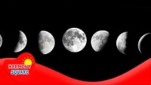

Slide 39
Efectos de las fases de la Luna sobre los seres vivos y el agua
Wañu killa
Bajamar
Poqoy killa
Pleamar
Pleamar
Musuq killa
Bajamar
Llullu killa

Slide 40
La Luna, con su ciclo de aproximadamente 29,5 días, influye de manera constante y silenciosa en todos los seres vivos de la Tierra. Sus fases no solo marcan el ritmo de las mareas, sino también procesos biológicos, emocionales y de crecimiento.
Luna nueva: etapa de oscuridad y renovación. En los humanos, se asocia a momentos de introspección y establecimiento de nuevas metas. En las plantas, es favorable para la germinación y siembra de semillas, ya que la energía se concentra en las raíces. Muchos animales reducen su actividad, buscando descanso o refugio.
Cuarto creciente: momento de expansión y desarrollo. En personas, favorece la vitalidad y la toma de decisiones. Las plantas dirigen su energía hacia el crecimiento de tallos y hojas, aprovechando la savia ascendente. En la fauna, se observa mayor actividad de búsqueda de alimento y desplazamiento.
Luna llena: punto máximo de energía y luminosidad. En los humanos, intensifica emociones y creatividad, y puede alterar el sueño. En las plantas, aumenta la absorción de agua y nutrientes. En los animales, especialmente en especies nocturnas, influye en ciclos reproductivos, migraciones y caza.
Cuarto menguante: fase de depuración y cierre. Las personas tienden a soltar hábitos o concluir proyectos. En plantas, es ideal para podas y control de plagas, pues la savia desciende. Los animales disminuyen la actividad reproductiva y concentran energía en la recuperación.
En conjunto, las fases lunares funcionan como un reloj natural que coordina comportamientos, crecimientos y ciclos vitales, recordando que la vida en la Tierra sigue estando profundamente conectada con los ritmos celestes.

Slide 41
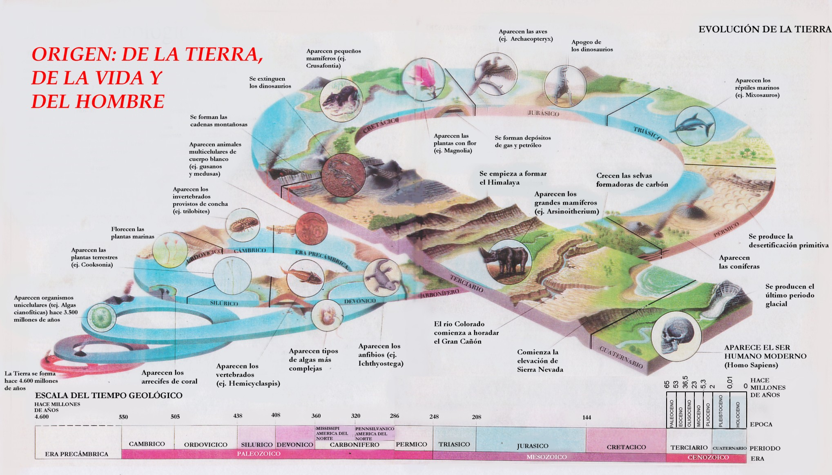

Slide 42
La ley del Gen de Mendel (1866)
La formula cariotípica del hombre es: 2n=46 cromosomas y de 20.440 genes codificantes, de los cuales cerca de 6.000 están vinculados a patologías o enfermedades”.
Homo sapiens, formula con total precisión una nueva teoría de la herencia, expresada en lo que luego se llamaría "Leyes de Mendel", que se enfrentaba a la poco rigurosa teoría de la herencia por mezcla de sangre.
Esta teoría aportó a los estudios biológicos las nociones básicas de la genética moderna.
El hombre andino, ya aplicaba estos conocimientos de hibridación biológica en el manejo de sus camélidos, obtenían el Pacovikuña, la Llamasuri así por ejemplo el Wikupaqo, se obtiene cruzando una vicuña macho con una alpaca hembra. “es un animal noble”, es decir, no rechaza el contacto con humanos, lo que no puede decirse de las especies progenitoras.

Slide 43
Genoma Humano
El ADN tiene toda la información necesaria para mantener la vida desde una bacteria hasta el hombre.
El ADN consta de dos hebras enrolladas helicoidalmente, una junto a la otra como escaleras que giran sobre un eje.
Cada hebra está formada por nucleotidos que están formados a su vez por un ácido fosfórico, una desoxirribosa, y una base nitrogenada esta puede ser púrica (A-G) o pirimídica (C-T), estas hebras se mantienen jusntas por los pares de bases que forman.
La especie humana tiene 3 billones de pares de base.
Cuando las células se dividen, el genoma total se duplica esto tiene lugar en el núcleo.
INFORMACIÓN
GENÉTICA
ADN
GENOMA
El ADN contiene muchos genes que son la base física y funcional de la herencia.
Es una secuencia específica de nucleotidos base, los cuales contienen información necesaria para la construcción de proteínas y enzimas.
El genoma humano contiene entre 30.000 – 35.000 genes
Los tres billones de pares de bases del genoma están organizados en 23 unidades distintas y físicamente separadas llamadas cromosomas.
El núcleo de la célula contiene dos tipos de cromosomas, uno por cada padre; 22 somáticos y uno sexual.
las anomalías cromosómicas: pueden ser por la pérdida o copia extra, pérdida importante, fusiones o translocaciones detectables por microscópicos. Ej. Síndrome de Down – Trisomía 21.
CROMOSOMA

Slide 44
CÓMO SE ORIGINA Y CÓMO FUNCIONA EL GENOMA ANIMAL EN EL ESPACIO – TIEMPO ETOLÓGICO
I. ELEMENTOS DEL GENOTIPO
ELEMENTO ORGANOGÉNICOS (H, C, O, N)
AMINOACIDOS
BASES PURICAS Y PIRIMIDICAS
GENES
CROMOSOMA
GENOMA
V. FACTORES BIOLÓGICOS QUE INTERVIENEN EN LA ECOADAPTACIÓN
MUTACIÓN
SELECCIÓN NATURAL
HIBRIDACIÓN
MIGRACIÓN
AISLAMIENTO
HIBERNACIÓN
MIMETISMO
VI. ESPECIACIÓN
LLAMA 2n = 74 cromosomas
CABALLO 2n = 64 cromosomas
PERRO 2n = 78 cromosomas
GORILA 2n = 48 cromosomas
HOMBRE 2n = 46 cromosomas
IV. FUERZAS QUE DETERMINAN EL
FENOTIPO
II. FACTORES DEL MEDIO AMBIENTE
CLIMA
PISOS ALTITUDINALES
III. FACTORES SOCIO CULTURALES
MITO
RELIGIÓN
CIENCIA
El genotipo y el ambiente determinan el fenotipo de los seres vivos y su especiación
Ingeniería genética: obtención de razas sintéticas con características deseables, ejemplo en el ganado vacuno para carne, leche, lidia, tracción, etc.Nanomedicina, animales trasgénicos, clonación, quimeras.
Bibliografía: OPARIN, A.I. 1987, ORIGEN DE LA VIDA GRIFFITHS A.J.F. y COL. 1998, GENÉTICA
DARWIN, C. 1921, ORIGEN DEL HOMBRE WATSON, J.D. y COL. 1995. BIOLOGÍA MOLECULAR DEL GEN
WATSON, J. 1999, GENOMA HUMANO DAWKINS, R. 1985. EL GEN EGOÍSTA

Slide 45
Manipulación Genética y Producción de Alimentos
Durante miles de años los humanos han realizado una forma de manipulación genética mediante la hibridación de plantas o animales que ha incrementado su rendimiento en la producción de alimentos.
"Pero la hibridación tradicional ha ocurrido siempre entre especies relacionadas muy estrechamente". "Ahora estamos cruzando límites, y vamos mucho más allá, vinculando especies que no tienen relación entre sí, vamos mucho más profundo en la estructura genética, y mucho más rápido en la introducción de nuevas formas".

Slide 46
Producción de animales transgénicos en diferentes especies
Especie | % descendencia | % embriones inyectados y transferidos | Meses para obtener la F2 | Coste estimado de un animal transgénico | Proteínas Producida en la leche
Ratón | 17,3 | 2,6 | 7,5 | $121 | 1 g
Conejo | 12,8 | 1,5 | 17 |  | 1 Kg
Porcino | 9,2 | 0,9 | 38 | $25.000
Ovino | 8,3 | 0,9 | 52 | $60.000 | 100 Kg
Bovino | 3,6 | 0,7 | 100 | $546.000 | 1000 Kg
Fuente: Wall, 1996; Houdebine, 1994; Wall et al., 1992.

Slide 47
Comentario: Primera Clase Calificada

Slide 49
Formación de Grupos
Grupo 1:
Grupo 2:
Grupo 3:

Slide 50
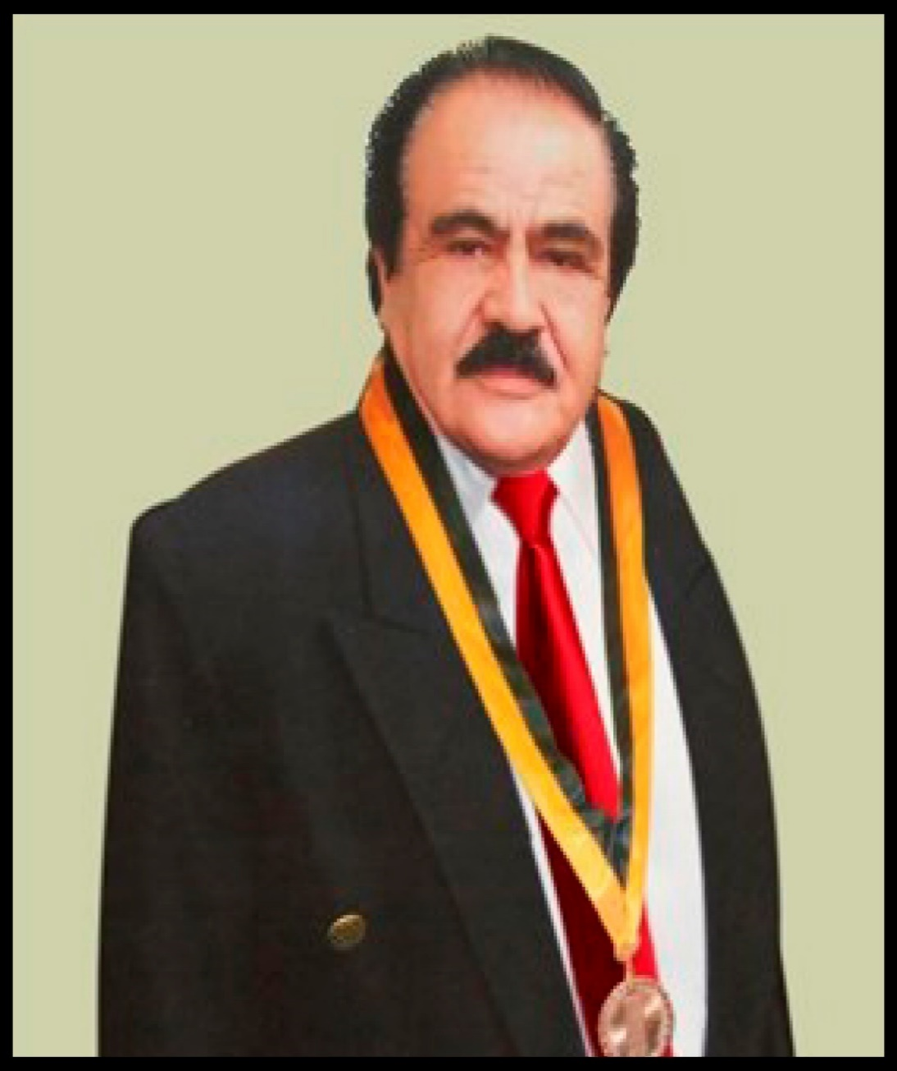


Pagina web: www.fredysalinasmelendez.com
: www.youtube.com/camelido7
: Fredysalinasperu@hotmail.com
Gracias

